Slide 1
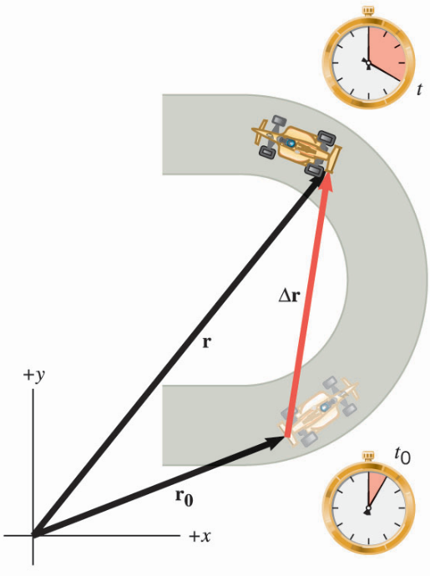
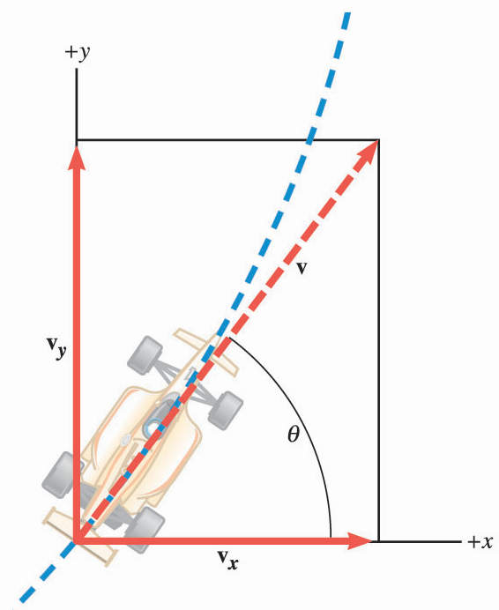
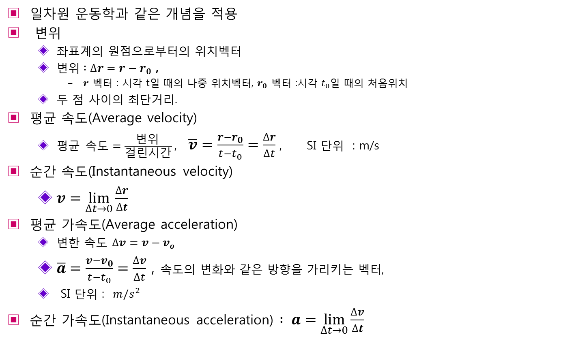
3.1 변위, 속도 및 가속도
일차원 운동학과 같은 개념을 적용
변위
  좌표계의 원점으로부터의 위치벡터
  $변위 :∆r=r−r_{0}$ ,
    $r$ 벡터 : 시각 t일 때의 나중 위치벡터, $r_{0}$ 벡터 :시각 $t_{0}일$ 때의 처음위치
  두 점 사이의 최단거리.
평균 속도(Average velocity)
  $평균 속도=\frac{변위 }{걸린시간}$, $\overline{v}=\frac{r−r_{0}}{t−t_{0}}=\frac{∆r}{∆t}$ , SI 단위 : m/s
순간 속도(Instantaneous velocity)
  $v=\lim_{∆t→0}{\frac{∆r}{∆t}}$
평균 가속도(Average acceleration)
  변한 속도 $∆v=v−v_{o}$
  $\overline{a}=\frac{v−v_{0}}{t−t_{0}}=\frac{∆v}{∆t}$ , 속도의 변화와 같은 방향을 가리키는 벡터,
  SI 단위 : $m/s^{2}$
순간 가속도(Instantaneous acceleration) $: a=\lim_{∆t→0}{\frac{∆v}{∆t}}$

Slide 2
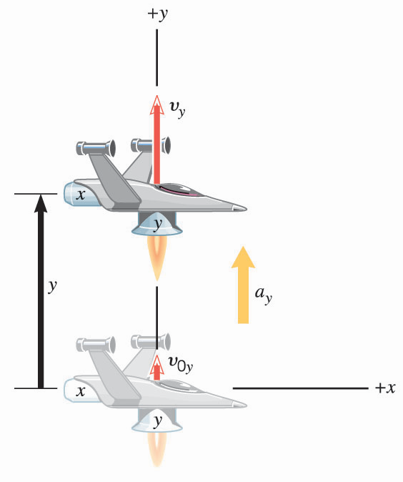
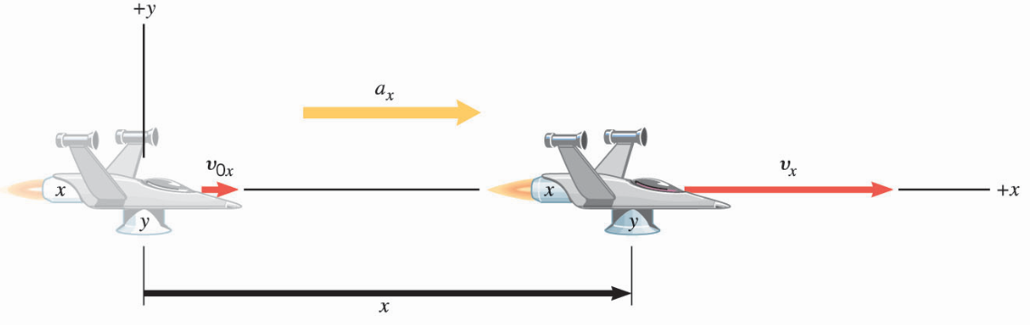
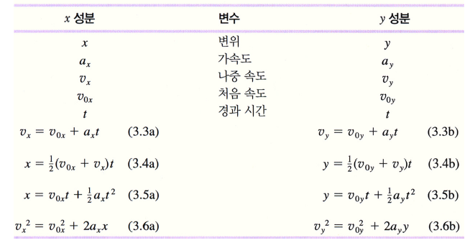
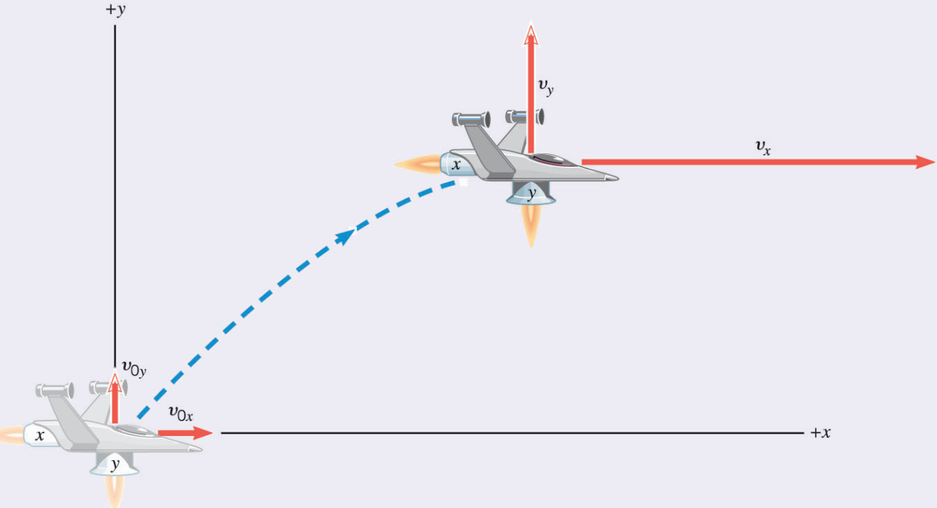
3.2 이차원에서의 운동학 방정식
x 방향과 y방향의 각각의 독립적인 일차원 운동을 고려
x방향의 운동과 y방향의 운동의 결합으로 표현
.

Slide 3
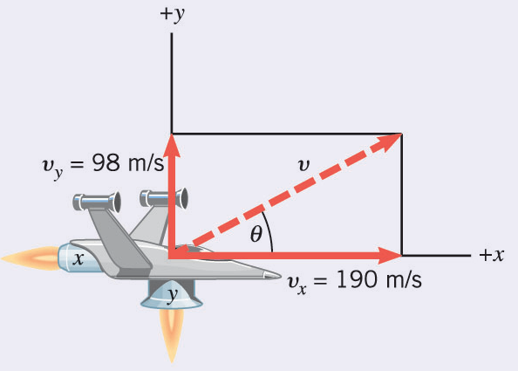
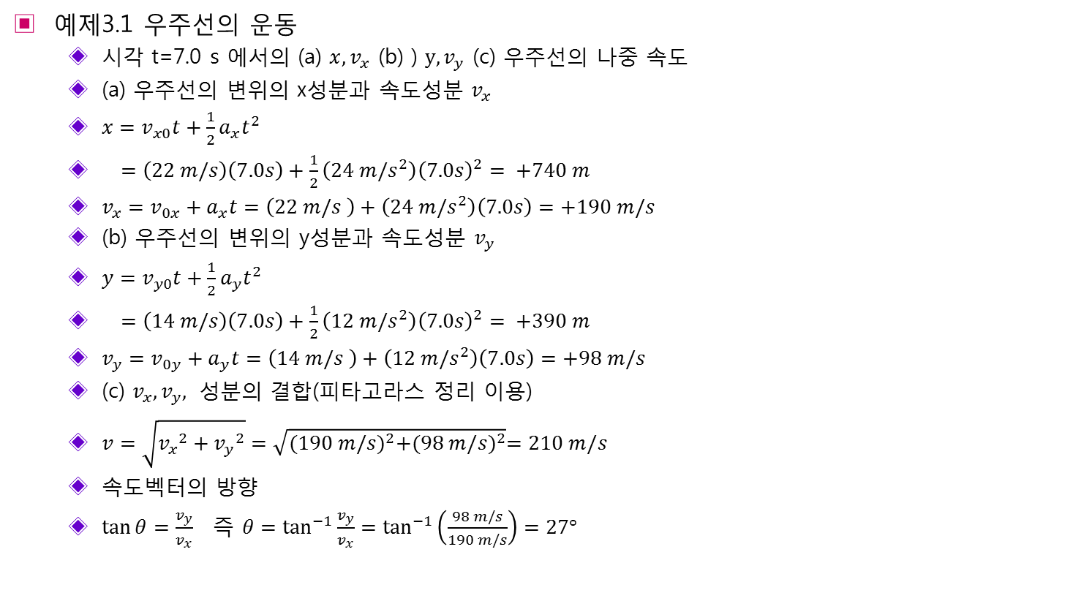
3.2 이차원에서의 운동학 방정식
예제3.1 우주선의 운동
  시각 t=7.0 s 에서의 (a) $x, v_{x}$ (b) ) $y, v_{y}$ (c) 우주선의 나중 속도
  (a) 우주선의 변위의 x성분과 속도성분 $v_{x}$
  $x=v_{x0}t+\frac{1}{2}a_{x}t^{2}$
  $=\left(22 m/s\right)\left(7.0s\right)+\frac{1}{2}\left(24 m/s^{2}\right){\left(7.0s\right)}^{2}= +740 m$
  $v_{x}=v_{0x}+a_{x}t=\left(22 m/s \right)+\left(24 m/s^{2}\right)\left(7.0s\right)=+190 m/s$
  (b) 우주선의 변위의 y성분과 속도성분 $v_{y}$
  $y=v_{y0}t+\frac{1}{2}a_{y}t^{2}$
  $=\left(14 m/s\right)\left(7.0s\right)+\frac{1}{2}\left(12 m/s^{2}\right){\left(7.0s\right)}^{2}= +390 m$
  $v_{y}=v_{0y}+a_{y}t=\left(14 m/s \right)+\left(12 m/s^{2}\right)\left(7.0s\right)=+98 m/s$
  (c) $v_{x}, v_{y},$ 성분의 결합(피타고라스 정리 이용)
  $v=\sqrt{{v_{x}}^{2}+{v_{y}}^{2}}=\sqrt{{(190 m/s)}^{2}+{(98 m/s)}^{2}}=210 m/s$
  속도벡터의 방향
  $\tan{θ=\frac{v_{y}}{v_{x}} }$ 즉 $θ=\tan^{−1}{\frac{v_{y}}{v_{x}}}=\tan^{−1}\left(\frac{98 m/s}{190 m/s}\right)=27°$

Slide 4
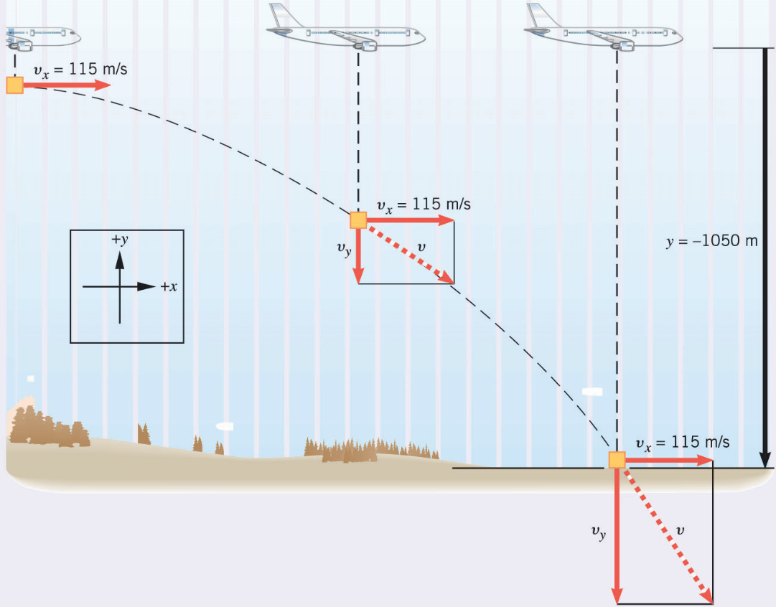
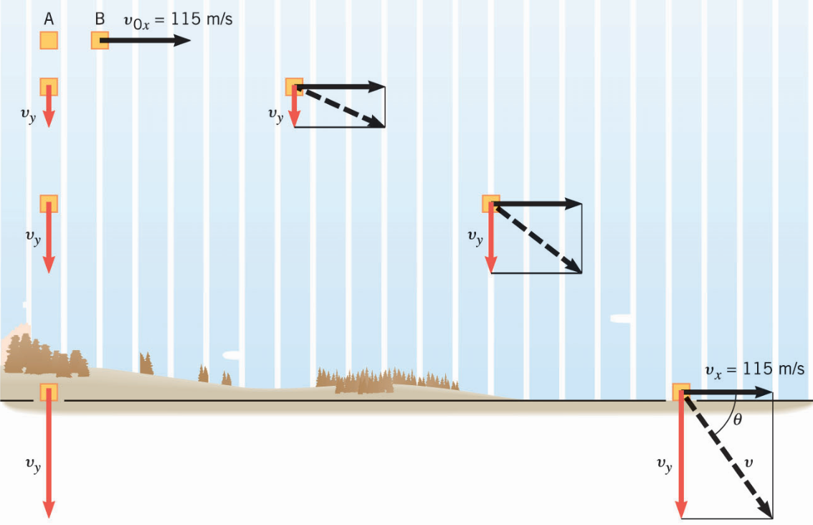
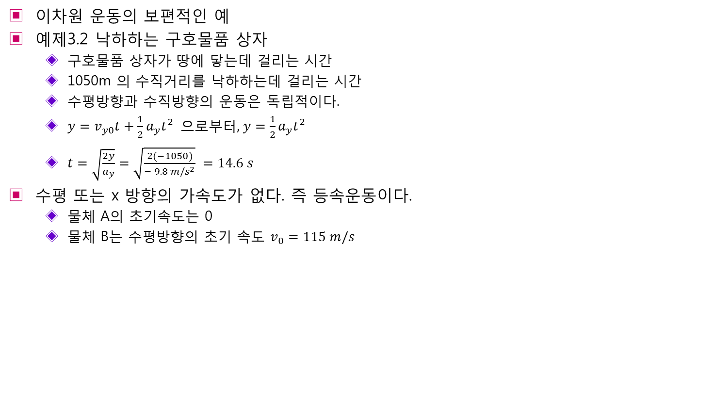
3.3 포물선 운동
이차원 운동의 보편적인 예
예제3.2 낙하하는 구호물품 상자
  구호물품 상자가 땅에 닿는데 걸리는 시간
  1050m 의 수직거리를 낙하하는데 걸리는 시간
  수평방향과 수직방향의 운동은 독립적이다.
  $y=v_{y0}t+\frac{1}{2}a_{y}t^{2}$ 으로부터, $y=\frac{1}{2}a_{y}t^{2}$
  $t=\sqrt{\frac{2y}{a_{y}}}=\sqrt{\frac{2(−1050)}{− 9.8 m/s^{2}}} =14.6 s$
수평 또는 x 방향의 가속도가 없다. 즉 등속운동이다.
  물체 A의 초기속도는 0
  물체 B는 수평방향의 초기 속도 $v_{0}=115 m/s$

Slide 5
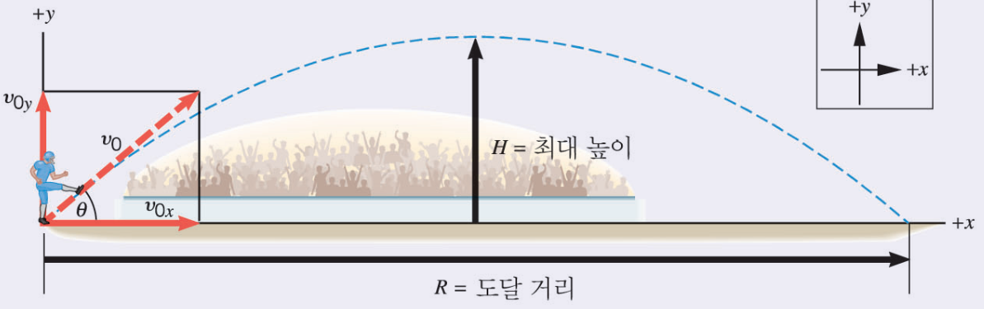
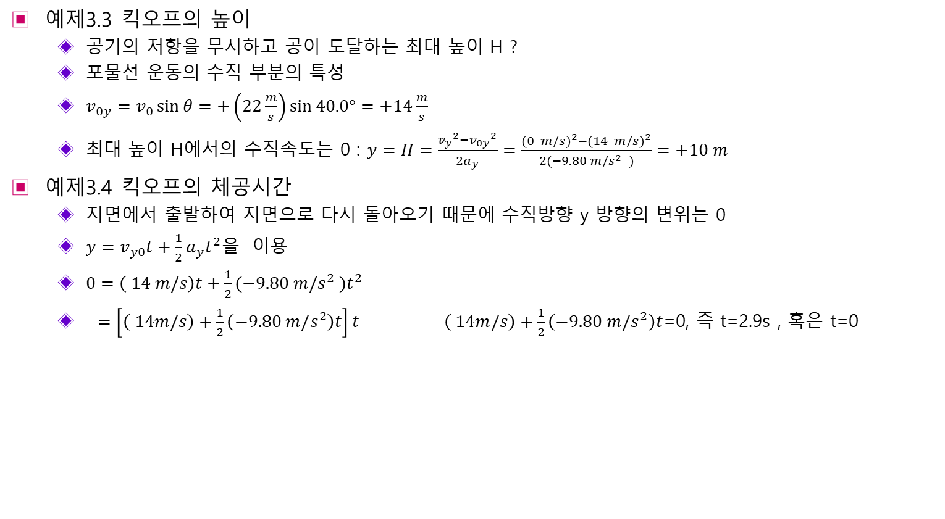
3.3 포물선 운동
예제3.3 킥오프의 높이
  공기의 저항을 무시하고 공이 도달하는 최대 높이 H ?
  포물선 운동의 수직 부분의 특성
  $v_{0y}=v_{0}\sin{θ}=+\left(22\frac{m}{s}\right)\sin{40.0°}=+14\frac{m}{s}$
  최대 높이 H에서의 수직속도는 0 : $y=H=\frac{{v_{y}}^{2}−{v_{0y}}^{2}}{2a_{y}}=\frac{{(0 m/s)}^{2}−{(14 m/s)}^{2}}{2(−9.80 m/s^{2} )}=+10 m$
예제3.4 킥오프의 체공시간
  지면에서 출발하여 지면으로 다시 돌아오기 때문에 수직방향 y 방향의 변위는 0
  $y=v_{y0}t+\frac{1}{2}a_{y}t^{2}$을 이용
  $0=\left( 14 m/s\right)t+\frac{1}{2}(−9.80 m/s^{2} )t^{2}$
  $=\left[\left( 14m/s\right)+\frac{1}{2}\left(−9.80 m/s^{2}\right)t\right]t \left( 14m/s\right)+\frac{1}{2}\left(−9.80 m/s^{2}\right)t$=0, 즉 t=2.9s , 혹은 t=0

Slide 6
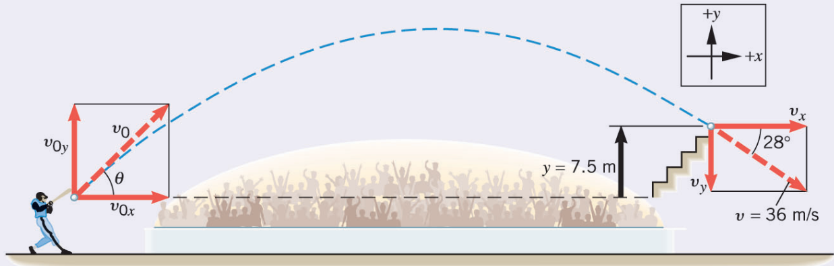
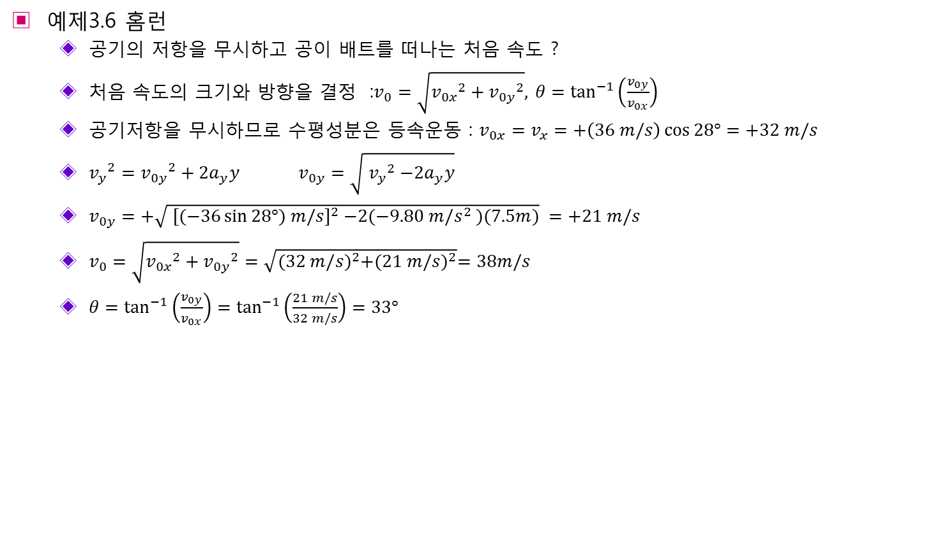
3.3 포물선 운동
예제3.6 홈런
  공기의 저항을 무시하고 공이 배트를 떠나는 처음 속도 ?
  처음 속도의 크기와 방향을 결정 :$v_{0}=\sqrt{{v_{0x}}^{2}+{v_{0y}}^{2}},$ $θ=\tan^{−1}\left(\frac{v_{0y}}{v_{0x}}\right)$
  공기저항을 무시하므로 수평성분은 등속운동 : $v_{0x}=v_{x}=+\left(36 m/s\right)\cos{28°}=+32 m/s$
  ${v_{y}}^{2}={v_{0y}}^{2}+2a_{y}y$ $v_{0y}=\sqrt{{ v_{y}}^{2} −2a_{y}y}$
  $v_{0y}=+\sqrt{{ [(−36\sin{28°) m/s]}}^{2} −2(−9.80 m/s^{2} )(7.5m)} =+21 m/s$
  $v_{0}=\sqrt{{v_{0x}}^{2}+{v_{0y}}^{2}}=\sqrt{{(32 m/s)}^{2}+{(21 m/s)}^{2}}=38m/s$
  $θ=\tan^{−1}\left(\frac{v_{0y}}{v_{0x}}\right)=\tan^{−1}\left(\frac{21 m/s}{32 m/s}\right)=33°$

